Slide 1
Медиация – мирное урегулирование конфликтов!

Slide 2
Спор – довольно опасная вещь. Он часто ведет к охлаждению отношений и к недоразумениям. Вы можете победить в споре, но вместе с тем потерять друга.
Д. Леббок

Slide 3


Slide 4
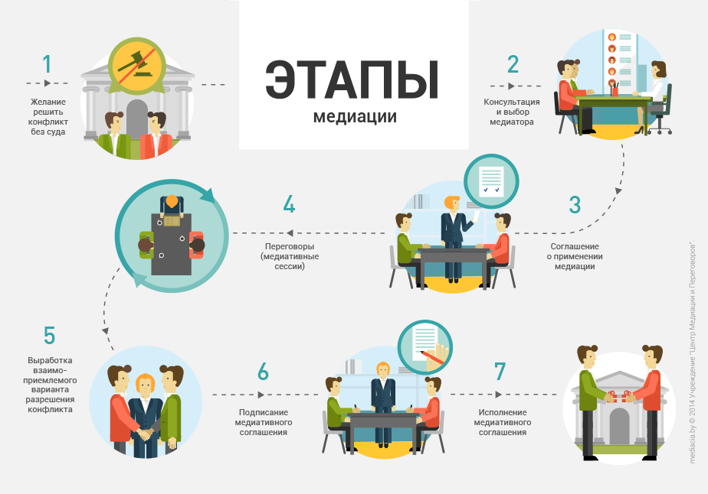

Slide 5


Slide 6


Slide 7


Slide 8


Slide 9
Придумать 8 слов, имеющих отношение к школьной службе примирения, в каждом из которых используются одна буква из слова «Медиация»
м
Пример
е
д
к
о
н
ф
л
и
к
т
1111рннрр5
а
ц
и
я

